Slide 1

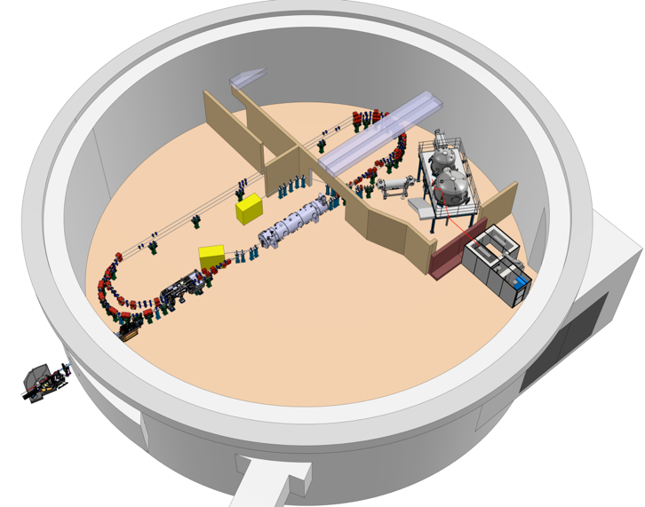
Project Progress Review (PPR) 4-2025
WP- 1 – Technical Design Report
Présenté par:
F. Bouly
10 juillet 2025

Slide 2
Objectifs
Décrit les objectifs techniques et scientifiques
  PERLE 1 tour 89 MeV
  PERLE 3 tours 250 MeV, 20 mA
Faire un état des lieux des développements techniques et scientifiques effectués, et à venir
S’appuie sur (et permet de recenser) les publication scientifique et rapports technique, etc.
Le document sera accessible publiquement.
C’est un document de synthèse pour l’ensemble des collaborateurs impliqués dans le projet.
S’adresse aussi à l’ensemble de la communauté scientifique (collaborateurs ou futurs collaborateurs) et aux potentiels financeurs du projet.

Slide 3
Structure /Plan
I. Introduction (indicatif : ~ 5 à 10 pages max)
A. Context
B. PERLE in the ERL worldwide landscape
C. PERLE Project
1. Scheme and option
2. Organisation
3. Programme
D. General layout
E. Application & experiment
F. Machine parameters
II. Accelerator Physics/design (indicatif : ~ 40 pages max)
III. Injector (indicatif : ~ 20 pages max )
IV. Merger, diagnostic line & Dump (indicatif : ~ 20 pages max)
V. Beam diagnostics (indicatif : ~ 25 pages max)
VI. Magnets (indicatif : ~ 20 pages)
VII. Cryomodules and superconducting RF (indicatif : ~ 30 pages max)
VIII. RF systems (indicatif : ~ 25 pages max)
IX. Cryogenics systems (indicatif : ~ 25 pages max)
X. Vacuum Systems (indicatif : ~ 20 pages max)
XI. Machine Protection system (indicatif : ~ 10 pages max)
XII. Control systems (indicatif : ~ 15 pages max)
XIII. Infra & Integration (indicatif : ~ 15 pages max)
XIV. Quality management (indicatif : ~ 10 pages max)
XV. Commissioning (indicatif : ~ 10 pages max)
XVI. Sustainability (indicatif : ~ 10 pages max)
XVII. Experiments (indicatif : ~ 15 pages max)
XVIII. Safety & Radiation Management (indicatif : ~ 10 pages max)
References

Slide 4
Règles
La machine de référence décrite dans le TDR est : PERLE 250 MeV, 20 mA.
Le document est rédigé en anglais
L’outil utilisé pour la rédaction est Latex (overleaf).
  Un canevas et un projet commun seront en partage sur overleaf
  Word pourra être utilisé et un outil de conversion Word -> Latex sera utilisé par l’équipe d’édition ou le coordinateur du chapitre.
  Afin de faciliter cette conversion :
    Les chapitres/parties écrit(e)s avec Word devront référencer les figures, tableaux, parties et les renvois en utilisant l’onglet références > Légendes.
    Les sources devront aussi être gérées avec l’onglet -> citation et bibliographie.
  Pas de numérotation ni de référence à la main.
Références bibliographiques.
  Latex : le format à respecter sera fourni dans le ‘overleaf’.
  Word : utiliser via l’onglet Références -> citation et Bibliographie -> Style : IEEE

Slide 5
Rôle
Comité de rédaction (= Direction projet)
Assure la cohérence globale du document.
Définit le découpage en chapitre.
Assure la rédaction des chapitres introductif et conclusif.
Coordinateur.trice chapitre
Définit le plan du chapitre, en concertation avec le comité de rédaction .
Définit les rédacteurs des différentes parties constituant le chapitre. Le coordinateur peut aussi être rédacteur.

Slide 6
calendrier
Plan detaillé par chapitre défini ➔ 10 juillet 2025 (PPR4)
Rédaction des chapitres terminée et transmis au comité de rédaction ➔ 17 octobre 2025
Publication de la version V 1.0 ➔ 15 décembre 2025

Slide 7
Avancement au 9 juillet
chapitre | Coordinateur.trice Chapitre | Interlocuteur.trice comité de rédaction | Plan fourni PPR4
I. Introduction | Project coordiantion board | Project coordiantion board | OK
II. Accelerator Physics/design | J. Michaud | F. Bouly | OK
III. Injector | R. Roux | S. Chance | OK
IV. Merger, diagnostic line & Dump | O. Fomin | F. Bouly | NON
V. Beam diagnostics | M. Ben abdillah | F. Bouly | OK
VI. Magnets | H. Abualrob & L. Perrot | F. Bouly | OK
VII. Cryomodules and superconducting RF | G. olry | G. olry | OK
VIII. RF systems | C. joly | F. Bouly | OK
IX. Cryogenics systems | P. Duthil | S. Chance | OK
X. Vacuum Systems | B. Mercier | W. Kaabi | NON
XI Machine protection system | C. Joly | F Bouly | NON
XII. Control systems | TBD |  | NON
XIII. Infra & Integration | S. Brauhlt L. Pinot | D. Reynet | OK
XIV. Quality management | A. Lermitage | A. Lermitage | OK
XV. Commissioning | F.Bouly | F.Bouly | OK
XVI. Sustainability | F. Bouly | F. Bouly | OK
XVII. Experiments | A. Stocchi & F. bouly | A. Stocchi & F. bouly | Partiel
XVIII. Safety & Radiation Management | S. Wurth | D. Reynet | OK

